Slide 1


Slide 2
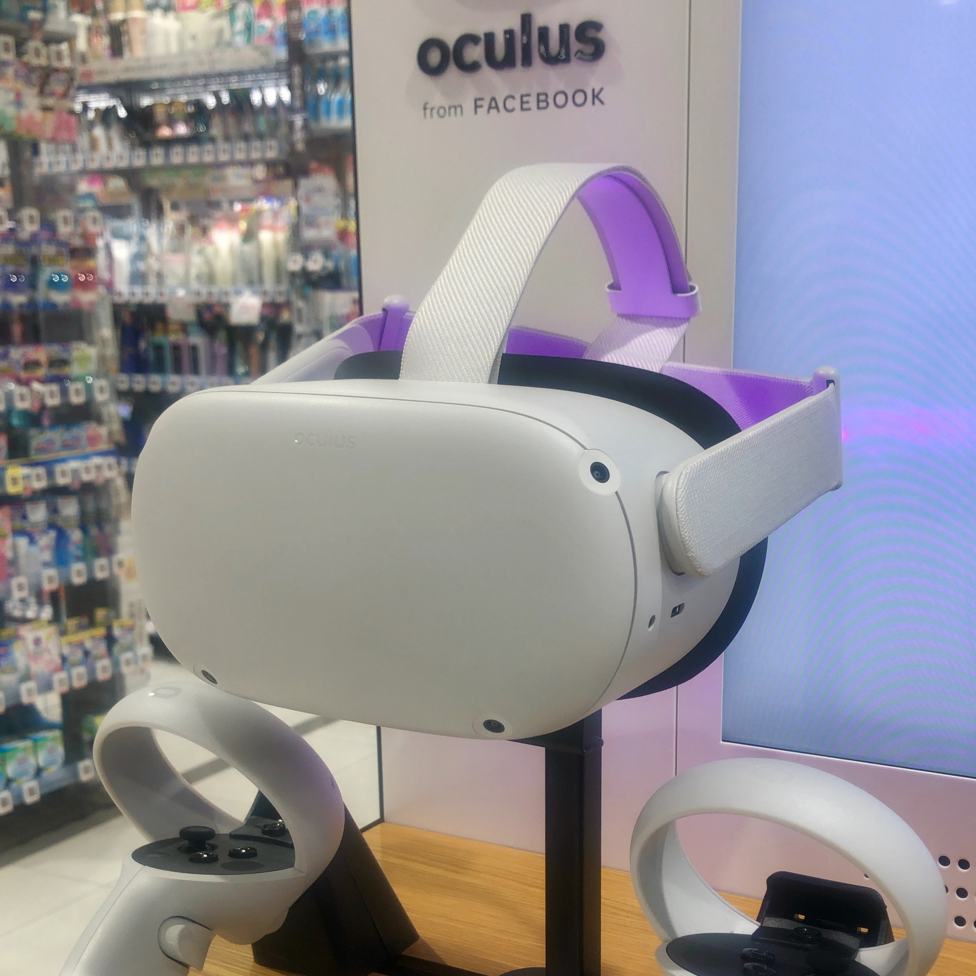
VR Duurzaamheid
& Bewustzijn

Slide 3
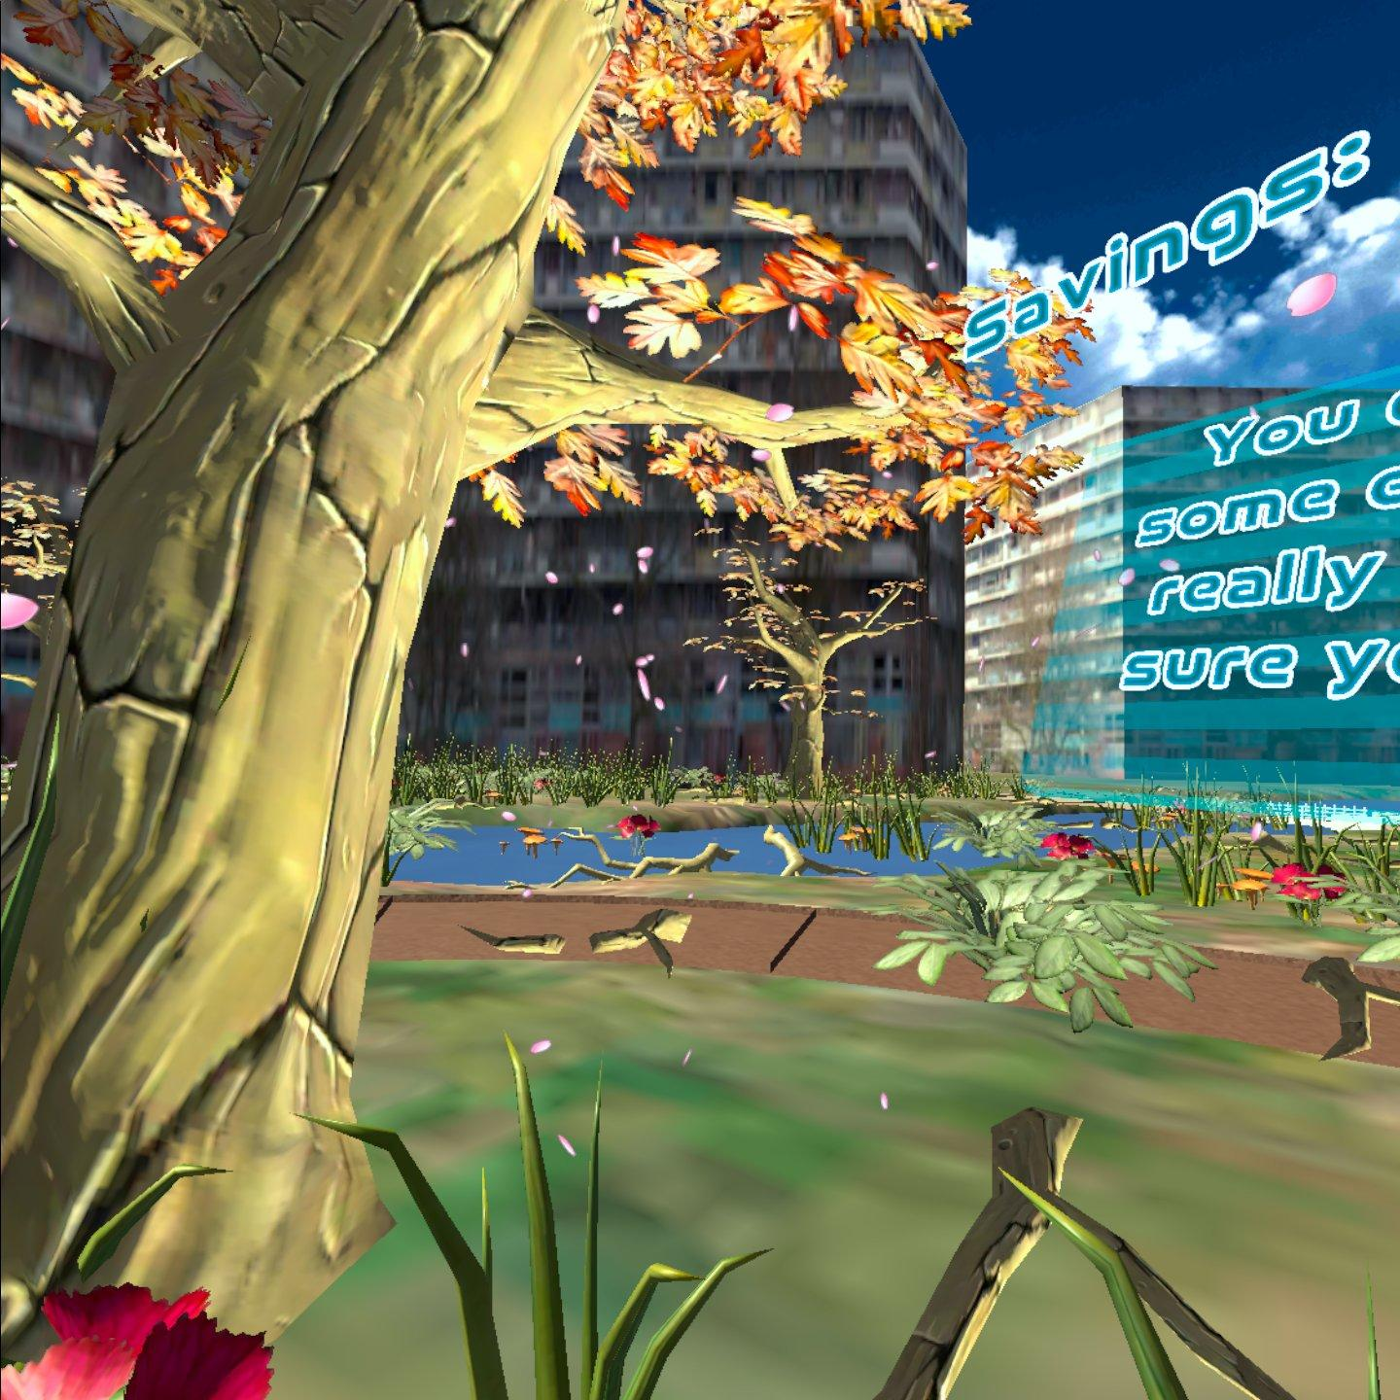
Feature / Vragen
Interactieve Controls
Wallet
Buiten beeld
Doelgroep personalisatie
Engels & Nederlands
Lengte 5-10 min
Volledig Stand-Alone op Quest

Slide 4
Live Demo

Slide 5
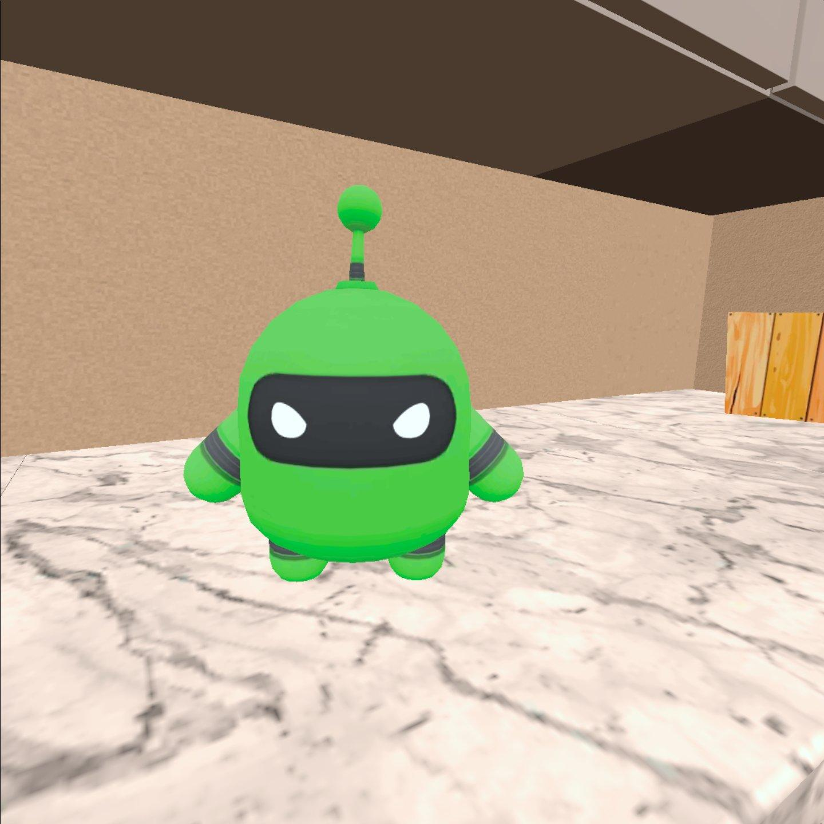
Vragen?

